Slide 1
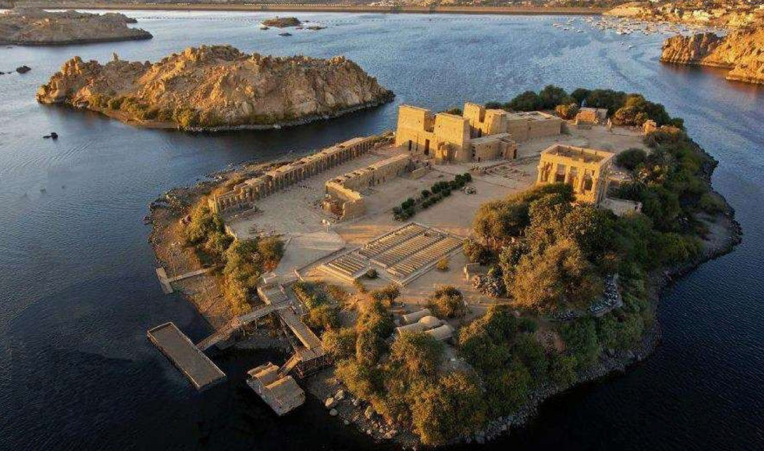
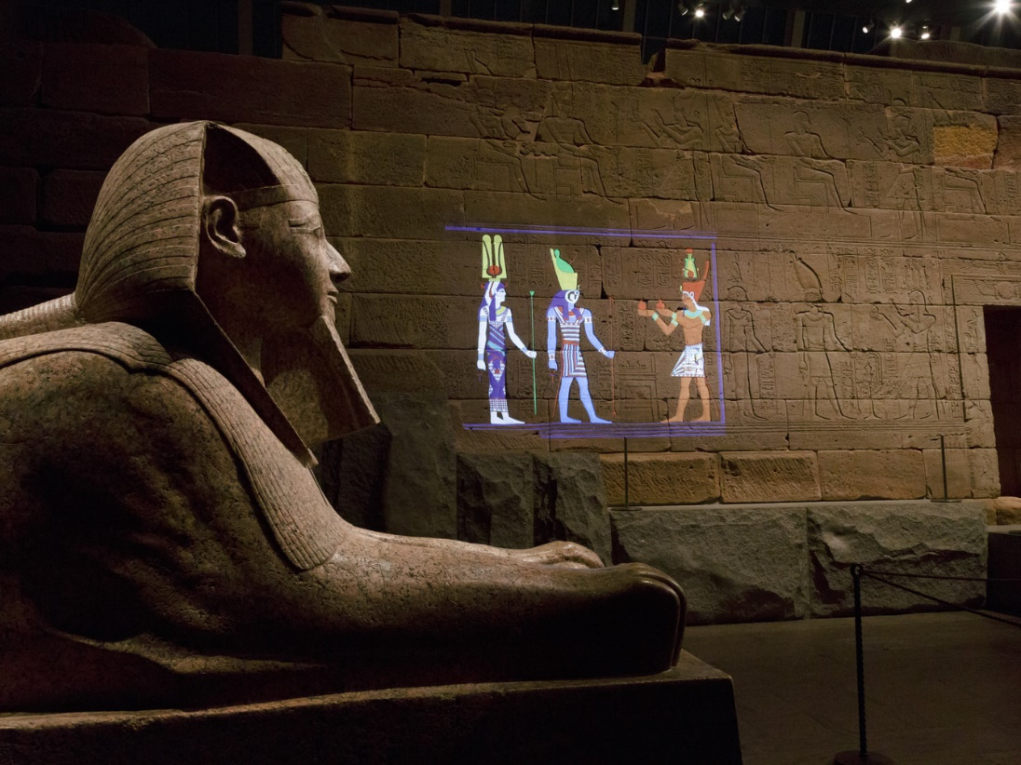


Slide 2
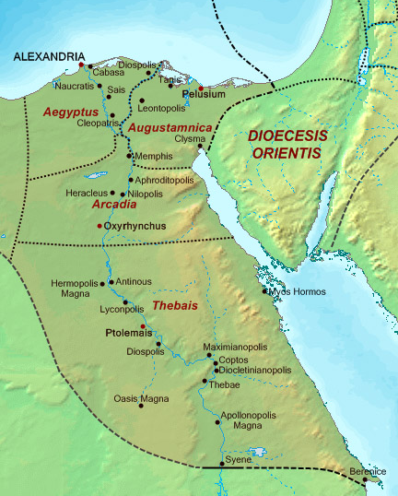

Suddivisione con Diocleziano: Aegyptus Iouia, Aegyptus Herculia, Thebais
Da Costantino (324) a Teodosio (395): Aegyptus I, Aegyptus II, Augustamnica I,
Augustamnica II, Arcadia, Thebais superior, Thebais inferior.
Dal V s. alla Diocesi di Egitto si aggiungono le due province di Cirenaica (Libya superior e Libya inferior)

Slide 3
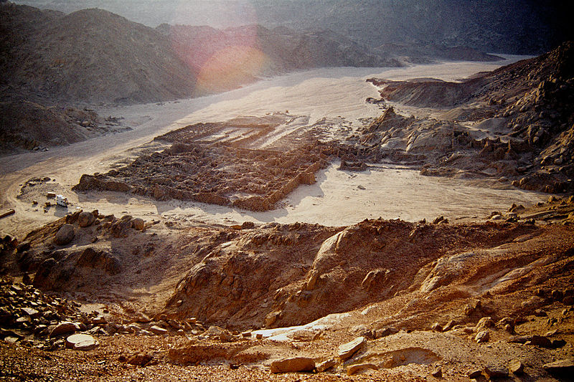
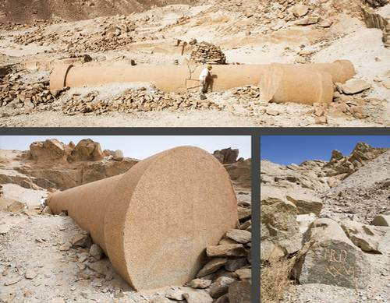
Mons Claudianus

Slide 5

